Slide 1





2023-2025 PROJE DÖNEMİ ERASMUS+ DUMLUPINAR VE EPO KONSORSİYUMLARI ÖĞRENCİ STAJ HAREKETLİLİĞİ BİLGİLENDİRME TOPLANTISI
03.05.2024
Hasan YİĞİT

Slide 2
HAREKETLİLİK 3 AŞAMADAN OLUŞMAKTADIR:
1. AŞAMA
2. AŞAMA
3. AŞAMA
BEFORE THE MOBILITY
DURING THE MOBILITY
AFTER THE MOBILITY

Slide 3
HAREKETLİLİK ÖNCESİNDE HAZIRLANMASI GEREKEN BELGELER
Staj ile gidecek bütün öğrenciler tarafından hazırlanması gereken belgeler;
2 Adet Fotoğraf
Training Agreement (Staj Anlaşması)
Taahhütname Belgesi
Staj Vize Yazısı Dilekçesi
Zorunlu Olmayan Staj Dilekçesi
Pasaport/Vize Fotokopisi
Kaza, Sağlık ve Kişisel Sorumluluk Sigortası
Ziraat Bankası Euro Hesap Cüzdanı Fotokopisi
Uçak Bileti
Hibe Sözleşmesi

Slide 4
Taahhütname Belgesi
Bütün Öğrenciler
Taahhütname, Dış İlişkiler Ve Uluslararası Öğrenci Koordinasyon Uygulama Ve Araştırma Merkezi Müdürlüğüne verdiğiniz sözlerdir.
Başarısız olma durumda hibenin geri ödenmesi, Erasmus+ öğrencisi olarak sorumlulukları yerine getirmemeniz durumunda yapılacaklar vb. gibi konularda vermiş olduğunuz beyanlardır.
Çıktı alınıp imzalandıktan sonra Dış İlişkiler Ve Uluslararası Öğrenci Koordinasyon Uygulama Ve Araştırma Merkezine teslim edilmesi gerekmektedir.

Slide 5
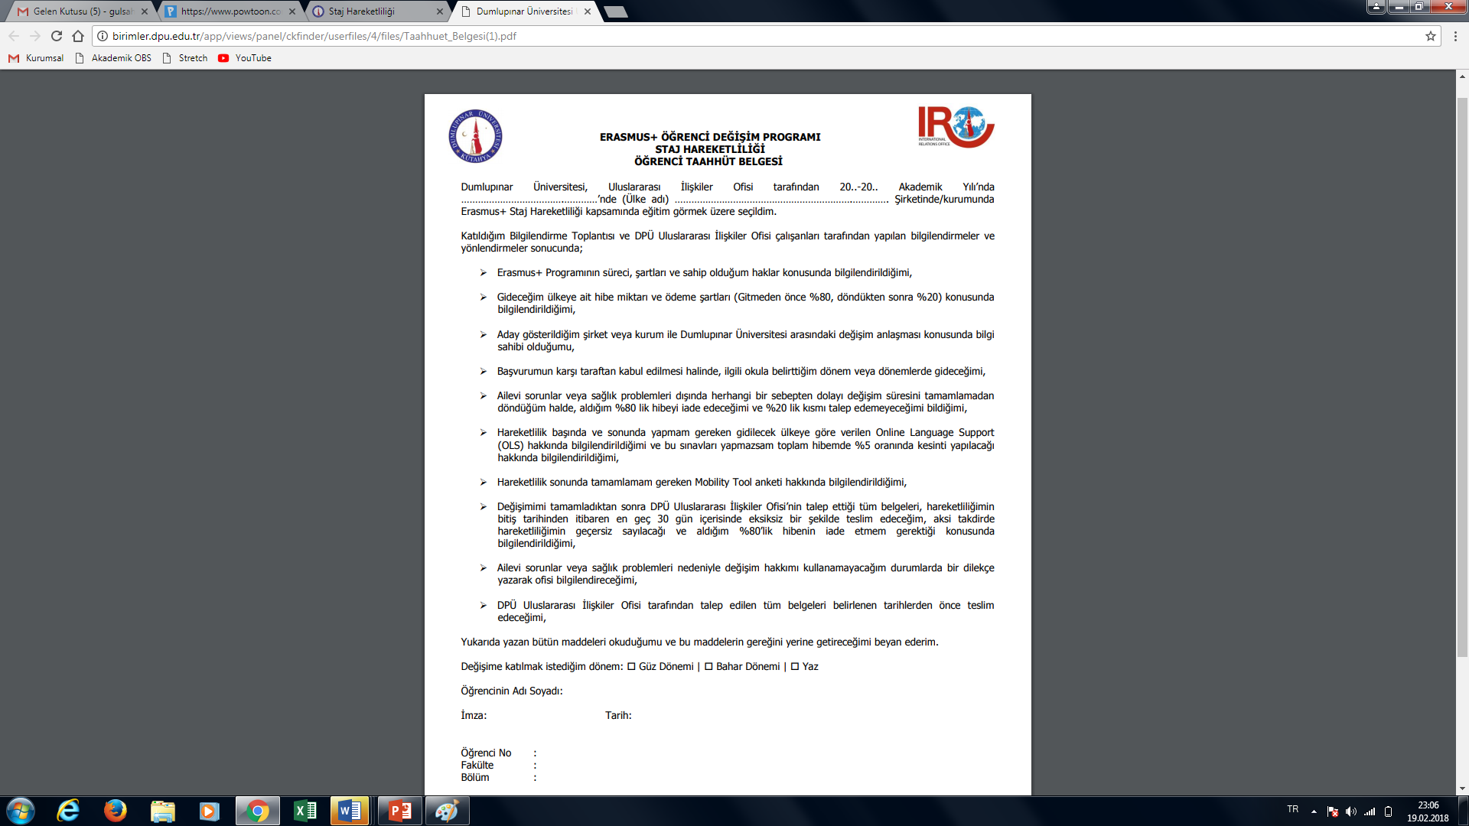
Taahhütname Belgesi

Slide 6
Staj Vize Yazısı Dilekçesi
Bütün Öğrenciler
Vize işlemleriniz sırasında size kolaylık sağlayacak olan "Vize Yazısı" belgesini almanız için doldurmanız gereken dilekçedir.
1 adet çıktı alındıktan sonra imzalanıp Dış İlişkiler Ve Uluslararası Öğrenci Koordinasyon Uygulama Ve Araştırma Merkezine teslim edilecektir.

Slide 7
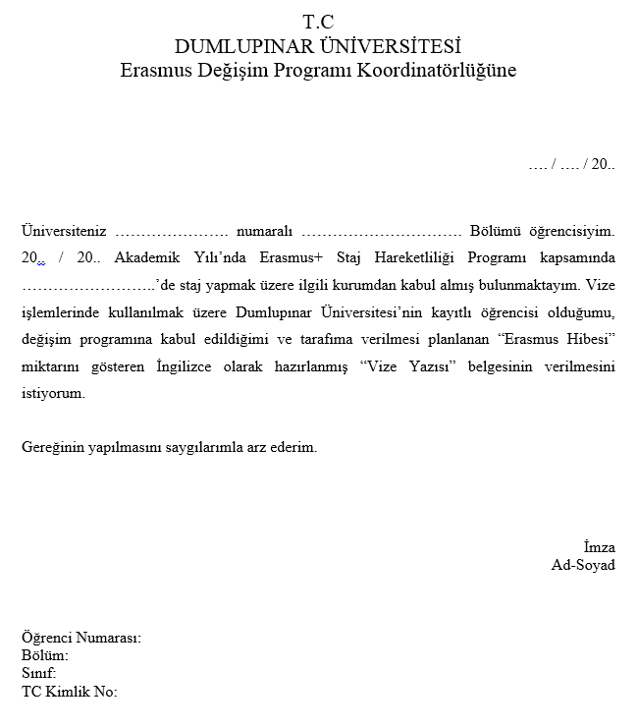
Staj Vize Yazısı Dilekçesi

Slide 8

Zorunlu Olmayan Staj Dilekçesi
Stajınızı gönüllü olarak yapıyorsanız zorunlu olmayan staj dilekçesi doldurmanız gerekmektedir.
Evrak çıktı alınıp imzalandıktan sonra gideceğiniz kurumdan almış olduğunuz davet mektubu ve staj anlaşmanızla birlikte BÖLÜMÜNÜZE teslim edilecektir.

Slide 9
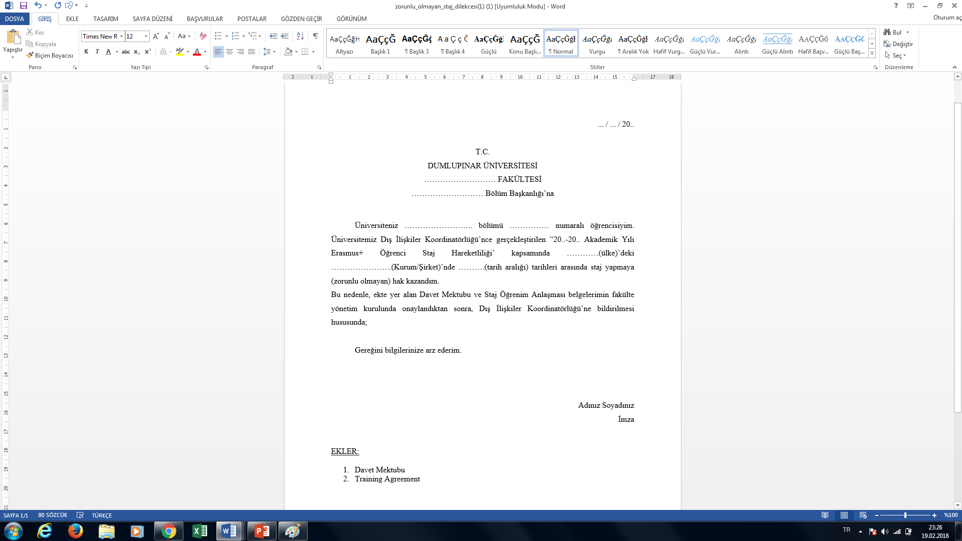
Zorunlu Olmayan Staj Dilekçesi

Slide 10
Stajı Zorunlu Olan Öğrenciler Tarafından Hazırlanması Gereken Belgeler
. Akademik Tanınma Belgesi (ATB) Dilekçesi
. Akademik Tanınma Belgesi
Evrak çıktı alınıp imzalanarak Akademik Tanınma Belgesi, Staj Anlaşması ve Davet Mektubu ile birlikte BÖLÜME teslim edilecektir.

Slide 11
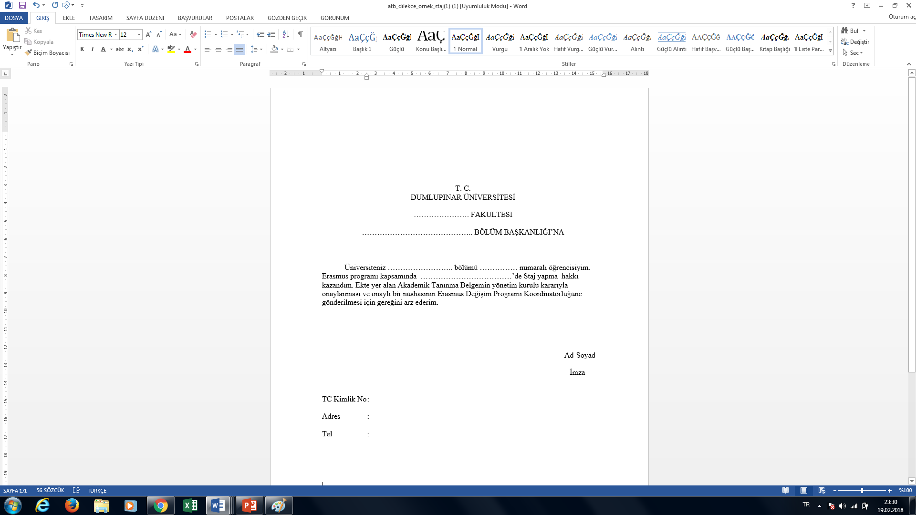
Akademik Tanınma Belgesi (ATB) Dilekçesi

Slide 12
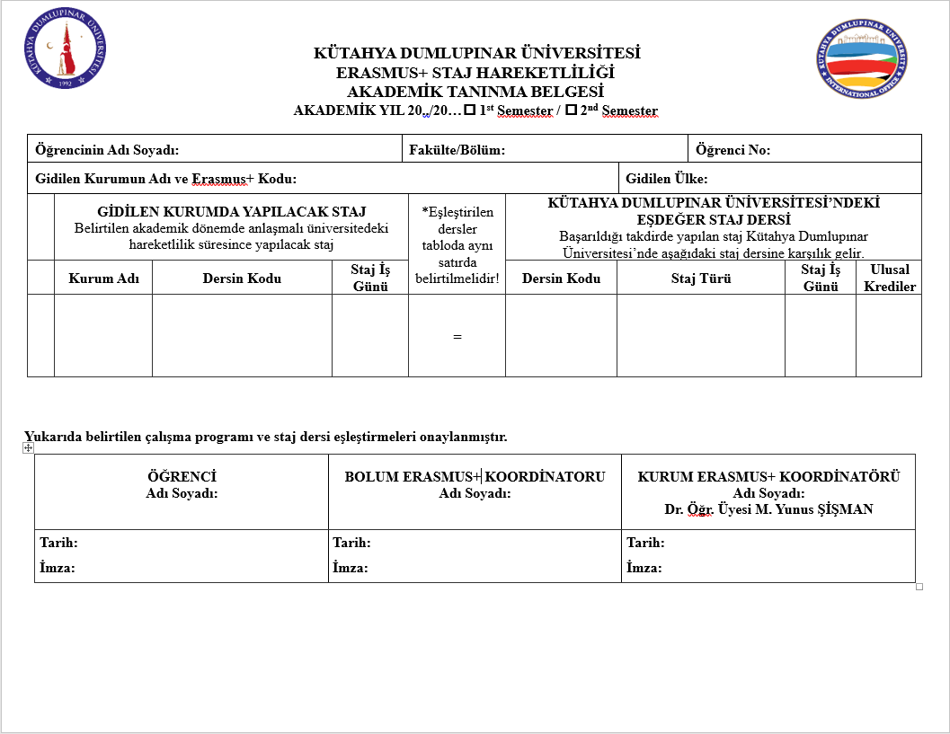
Akademik Tanınma Belgesi (ATB) Dilekçesi

Slide 13
Bütün Öğrenciler Tarafından Hazırlanması Gereken Belgeler
Training Agreement (Staj Anlaşması)
Staj anlaşması stajınızın içeriği hakkında detaylı bilgi veren önemli bir belgedir.
Bilgisayar ortamında doldurulduktan sonra karşı kurum ve öğrenci tarafından imzalanan staj anlaşması Dış İlişkiler Ve Uluslararası Öğrenci Koordinasyon Uygulama Ve Araştırma Merkezine teslim edilir. Merkez tarafından da imzalandıktan sonra vize görüşmesinde kullanılması için öğrenciye geri verilir.

Slide 14
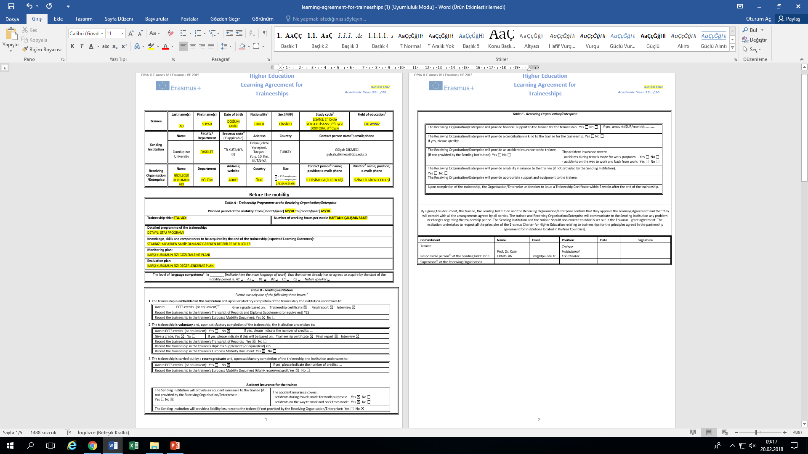
Bu kısma bölümünüzün uluslararası kodunu yazmanız gerekmektedir. Bölümünüzün uluslararası kodunu öğrenmek için TIKLAYINIZ.
Learning Agreement(LA)
Hasan YİĞİT
outgoing.students@dpu.edu.tr
Sadece zorunlu staj yapanlar tarafından doldurulacaktır.
Sadece gönüllü staj yapanlar tarafından doldurulacaktır.

Slide 15
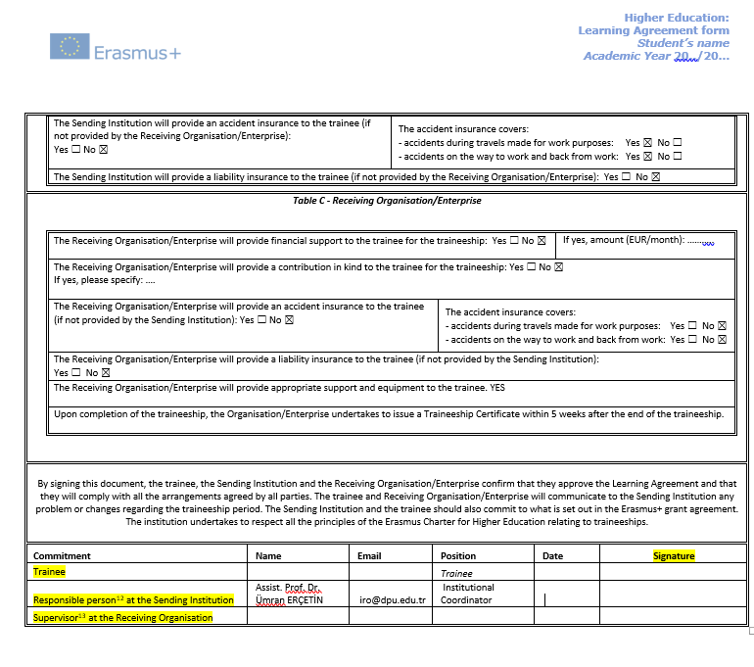
Learning Agreement
(LA)

Slide 16
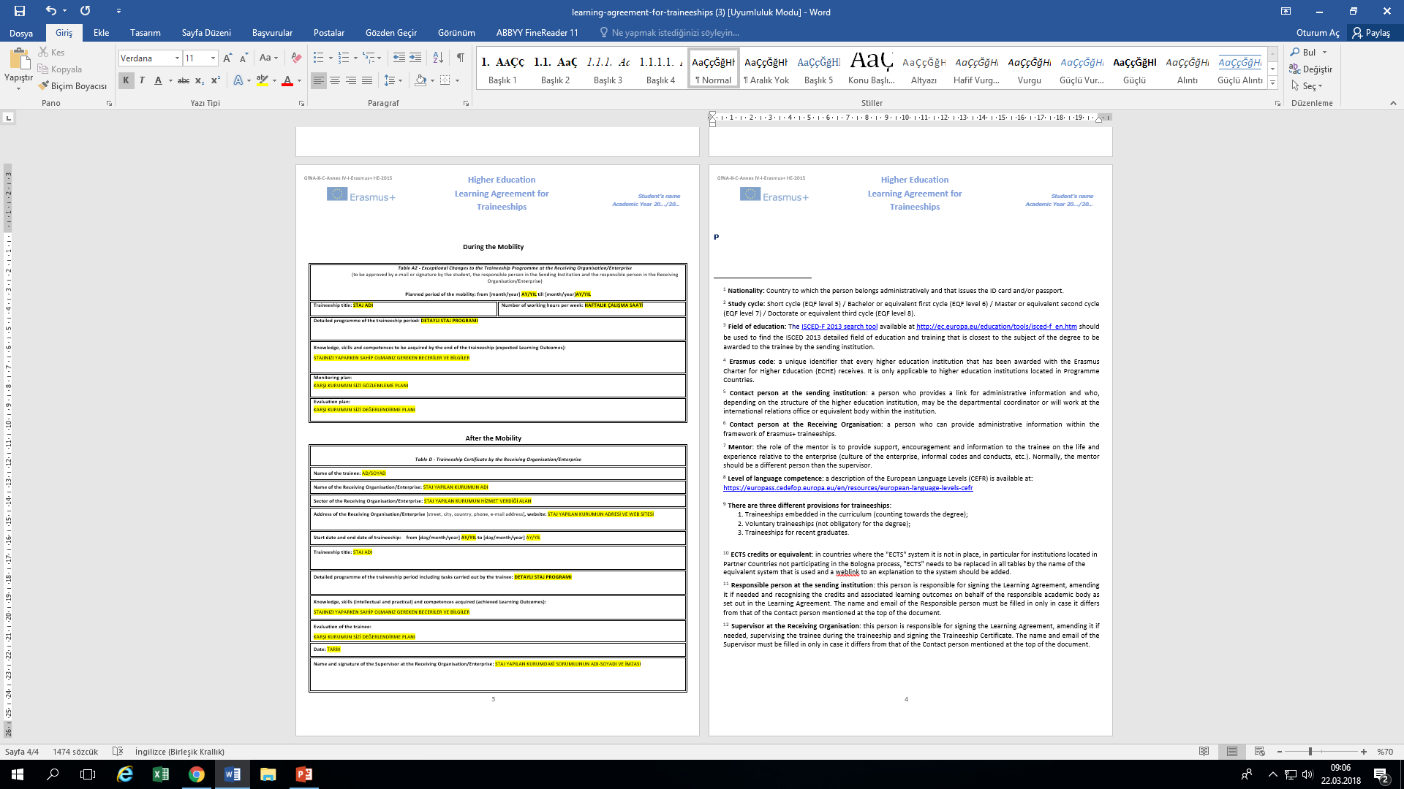
Learning Agreement (LA)

Slide 17
Pasaport İşlemleri
25 yaşına kadar öğrenci belgeniz ile pasaport başvurusu yapabilirsiniz.
25 yaş ve üstünde olanların harçsız pasaport almaları için;
1 adet pasaport harcı muafiyet dilekçesini hazırlayıp,
2 adet pasaport harcı muafiyet formunu bölümlerine onaylattıktan sonra Rektörlük Öğrenci İşleri’ne teslim etmesi gerekmektedir.
Daha sonra Rektörlük Öğrenci İşleri tarafından adınıza hazırlanan belgeyi pasaport işlemleriniz sırasında ilgili makama sunmanız gerekmektedir.

Slide 18
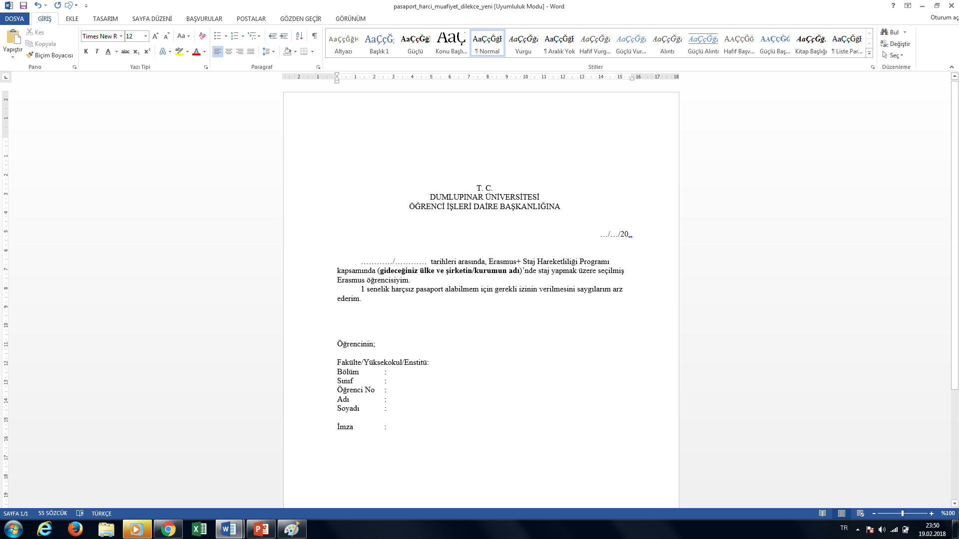
Pasaport Harcı Muafiyet Dilekçesi

Slide 19
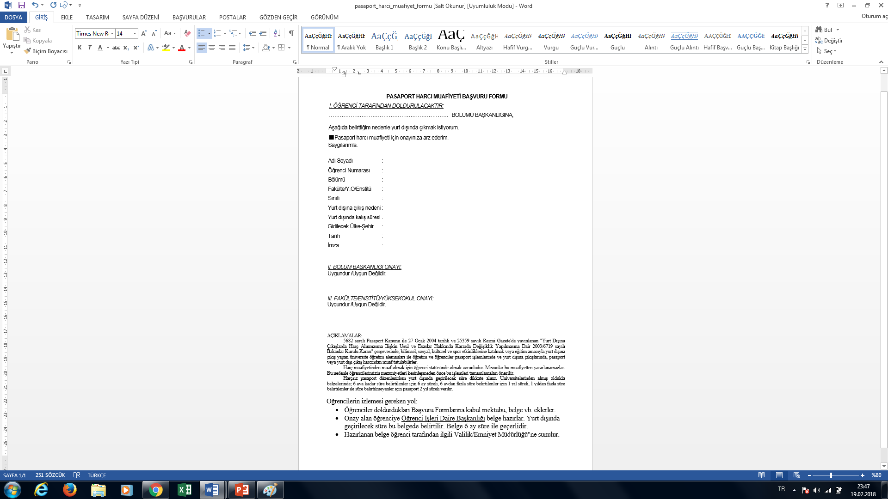
Pasaport Harcı Muafiyet Formu

Slide 20
Kaza, Sağlık ve Kişisel Sorumluluk Sigortası (Geniş Kapsamlı Seyahat Sağlık Sigortası – BÜTÜN ÖĞRENCİLER İÇİN!
Geniş kapsamlı seyahat sağlık sigortası, gittiğiniz ülkede karşılaşabileceğiniz problemlerden doğacak zararlarınızı minimuma indirmek için yaptırmanız gereken bir sigortadır.
Sigorta şirketi tarafından verilen sigortanın Dış İlişkiler Ve Uluslararası Öğrenci Koordinasyon Uygulama Ve Araştırma Merkezine teslim edilmesi gerekmektedir.
Sigorta poliçesi Kişisel Sorumluluk ibaresini içermek zorundadır.
Sigortanın seyahat günleri dahil staj yapacağınız tarihleri kapsaması gerekmektedir.

Slide 21
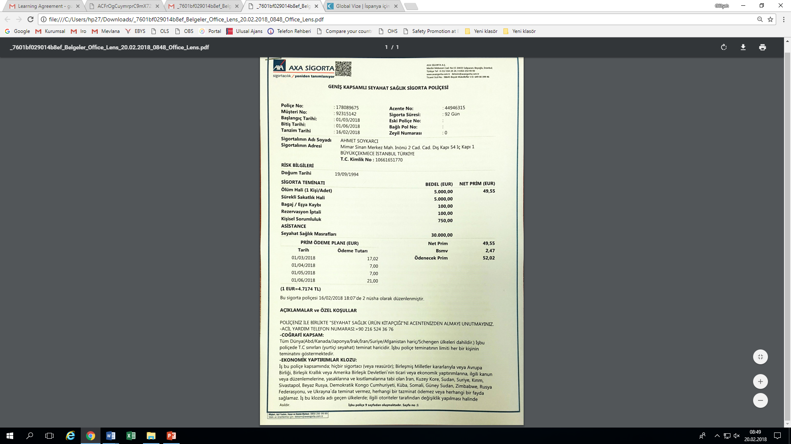
Sigorta Örneği

Slide 22
Vize İşlemleri
Vize işlemleri sırasında istenen belgeler (Genel Olarak);
Kabul yazısı (Letter of Acceptance)
Staj anlaşması (Training Agreement)
İngilizce Öğrenci Belgesi
Erasmus+ burs-vize belgesi (Dış İlişkiler Koordinatörlüğü tarafından adınıza hazırlanacaktır)
Yeterli maddi katkı sağlanacağını gösteren belge
Geçerli pasaport
Bunlar dışındaki belgeler bizzat ilgili konsolosluklardan öğrenilmelidir.

Slide 23
Vize İşlemleri
Konsolosluklar, resmi internet siteleri ve daha önce giden Erasmus+ öğrencilerinden faydalanarak gerekli belgeler öğrenilmelidir. (Dpu Mevlana facebook sayfası)
Vize işlemleri tamamen öğrencilerin sorumluluğundadır.
Yeşil pasaport sahibi öğrencilerin Konsolosluk ve/veya büyükelçilikten bilgi aldıktan sonra vize başvurusunda bulunmaları gerekmektedir.

Slide 24
Uçak Bileti
Bütün Öğrenciler
Öğrencilerin vizelerini almadan uçak bileti almamaları tavsiye edilir.
Bilet alım aşamasında bavul kaybolması vs. gibi durumların yaşanmaması açısından mümkünse aktarması olmayan (direkt) hatlardan bilet alınmalıdır.
Bilet alınabilecek bazı siteler;
https://www.ryanair.com/gb/en/ http://www.skyscanner.com.tr/
http://seyahat.gittigidiyor.com.tr http://www.maximiles.com.tr
http://www.garantiucushatti.com.tr http://www.ucuzbilet.com

Slide 25
Bütün Öğrenciler Tarafından Hazırlanması Gereken Belgeler
Hibe Sözleşmesi
Hibe Sözleşmesi öğrenci ile Dış İlişkiler Ve Uluslararası Öğrenci Koordinasyon Uygulama Ve Araştırma Merkezi’nin yaptığı bir sözleşmedir.
Öğrencinin Ziraat Bankasından açtırdığı Euro hesap bilgileri ve sigorta poliçe numarası sözleşmeye yazılır ve taraflarca imzalanır.
Öğrenci bu hesaba yatırılan paraya yurt dışından nasıl ulaşabileceğine dair bilgileri banka ile görüşmelidir

Slide 26
Bütün Öğrenciler Tarafından Hazırlanması Gereken Belgeler
Hibe Sözleşmesi
Hibe ödemeleri iki taksitte yapılır. Gitmeden önce toplam hibenin %80’lik kısmı yatırılır. Öğrenci başarılı bir şekilde döndükten sonra bütün belgelerini tamamlar ve hibesinin %20’lik kısmı yatırılır.
Öğrencinin başarısız olması durumunda %20’lik kısım yatırılmadığı gibi %80’lik kısım da geri alınabilir.

Slide 27
Hibe Sözleşmesi
Verilen hibeler destek niteliğindedir. Yurtdışındaki bütün masraflarınızı karşılamaya yönelik değildir.
Öğrenciye bu hibe dışında herhangi extra bir hibe verilmez (yurt parası, seyahat masraflarının karşılanması vb.).

Slide 28
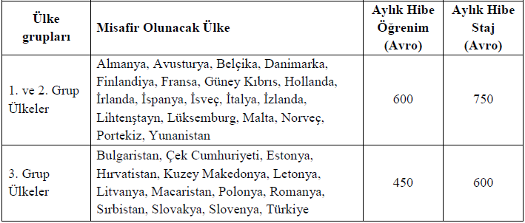
HİBE MİKTARLARI

Slide 29
ONLINE LANGUAGE SUPPORT (ONLINE DİL DESTEĞİ
Hareketliliğiniz başlamadan 10 gün önce mail adresinize bir dil sınavı tanımlanacaktır. Sınav sadece seviye tespitine yönelik olup, hareketliliğe katılmanıza ya da hibe almanıza engel olmayacaktır.
Avrupa Komisyonu tarafından sınav için her üniversiteye belirli sayıda lisans verilmektedir. Üniversite tarafından kesin olarak hareketliliğe katılacak öğrencilere bu lisanslar dağıtılacak olup, başkası tarafından kullanılamayacaktır.

Slide 30
ONLINE LANGUAGE SUPPORT (ONLINE DİL DESTEĞİ)
Sınav 5 bölüm ve 70 sorudan (20 grammar, 15 vocabulary, 15 key communicative phrases, 10 listening, 10 writing) oluşup, yaklaşık 50 – 60 dakika sürmektedir.
Hareketlilik öncesinde ve sonrasında sınavını tamamlamayan öğrencinin staj bitiminde alacağı %2o’lik hibesinde KESİNTİ yapılacaktır.

Slide 31
HAREKETLİLİK SÜRECİNDE HAZIRLANMASI GEREKEN BELGELER – BÜTÜN ÖĞRENCİLER
Hareketlilik yapacağınız kuruma gider gitmez Dış İlişkiler Ve Uluslararası Öğrenci Koordinasyon Uygulama Ve Araştırma Merkezi Müdürlüğüne Certificate of Arrival (Varış Belgesi) belgesini e-mail ile göndermeniz gerekmektedir:
Bu belgeyi karşı kuruma gider gitmez kurumdaki yetkili kişiye imzalatmanız ve bize tarayıp göndermeniz gerekmektedir.
Belgenin orijinalini birimimize teslim etmediğiniz takdirde hareketlilik hibenizde KESİNTİ yapılacaktır.
C

Slide 32
Certificate of Arrival

Slide 33
HAREKETLİLİK SONRASINDA HAZIRLANMASI GEREKEN BELGELER – BÜTÜN ÖĞRENCİLER
Nihai Rapor:
Online olarak doldurulacaktır.
E-postanıza Avrupa Komisyonu Mobility Tool adlı web siteden bir link gelecektir.
Doldurulmadığı takdirde hareketlilik geçersiz sayılarak ödenen hibe geri alınır.

Slide 34
Duration Sheet:
Gittiğiniz kurumda kaldığınız süreleri gösteren önemli bir belgedir.
DPÜ’ye gelmeden önce gittiğiniz kurumun ofisine imzalatmanız gerekmektedir.
Döndüğünüzde Birimimize orijinalini teslim etmeniz gerekmektedir.
Belgenin teslim edilmemesi durumunda dönüş hibeniz ödenmeyecektir.

Slide 35
Duration Sheet

Slide 36
HAREKETLİLİK SONRASINDA HAZIRLANMASI GEREKEN BELGELER – BÜTÜN ÖĞRENCİLER
Diğer Belgeler:
E-devlet üzerinden alınan ülkeye giriş-çıkış belgesi
Staj Katılım Sertifikası
Misafir Kurum Tarafından Staj Döneminin Başarı Değerlendirmesini Gösteren Belge

Slide 37
Gerekli Tüm Bilgiler
Tüm gerekli bilgi ve belgeler için:
https://erasmus.dpu.edu.tr/tr/index/sayfa/239/staj-hareketliligi
sayfasını ziyaret ediniz.

Slide 38
Bize Ulaşmak için
E-mail
outgoing.students@dpu.edu.tr
Öğr. Gör. Hasan YİĞİT

Slide 39
DİNLEDİĞİNİZ İÇİN TEŞEKKÜR EDERİZ.

